Slide 1
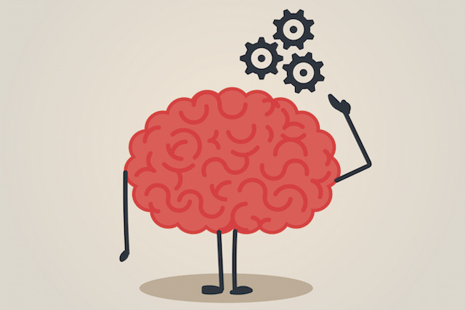
Stajališta

Slide 2
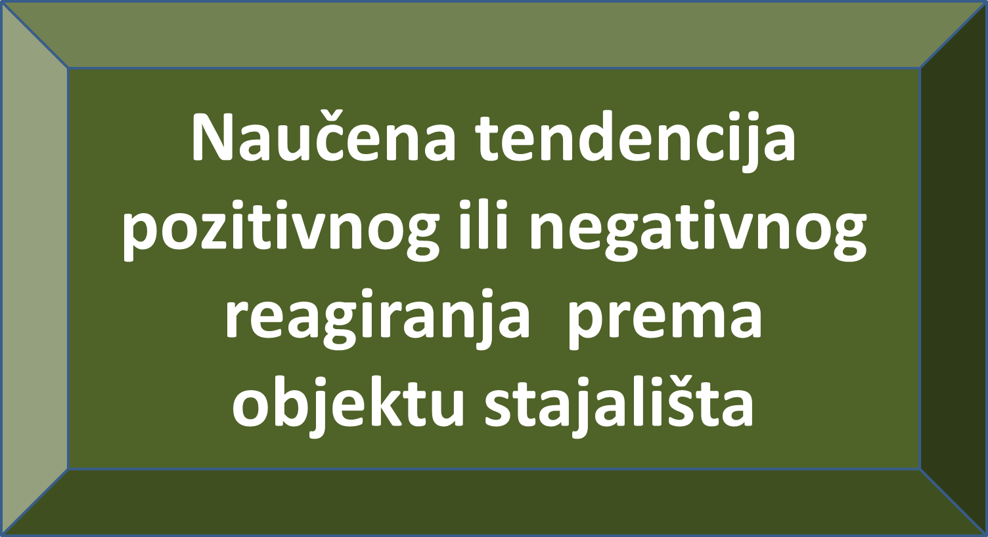
Stajališta
Stav- trajna tendencija reagiranja prema osobama, situacijama itd., pozitivno ili negativno usmjerena prema pojavama

Slide 3

Konačni cilj zdravstvenog odgoja je → promjena ponašanja
Nema promjene ponašanja bez promjene stajališta
Negativno stajalište
→ neznanje
→ pogrešne informacije…

Slide 4

Stajališta
Određeni pogled na ljude i objekte oko nas
Ona određuju reagiranje
u određenim situacijama
Stječemo ih, oblikujemo i mijenjamo u procesu socijalnog razvoja
Utječu na našu: percepciju, učenje i pamćenje

Slide 5
Stajališta
relativno teško promjenjiva
ipak lakše promjenjiva od vrijednosti
stajališta
vrijednosti
navike
Odgojna komponenta edukacije

Slide 6

Vrijednosti
stječu se cijelog života
teško promjenjive

Slide 7

Navika
ustaljen način ponašanja u određenim situacijama, naučen procesom uvjetovanja i ponavljanja
treba određeno vrijeme da bi neka aktivnost postala vještina koju osoba ponavlja

Slide 8
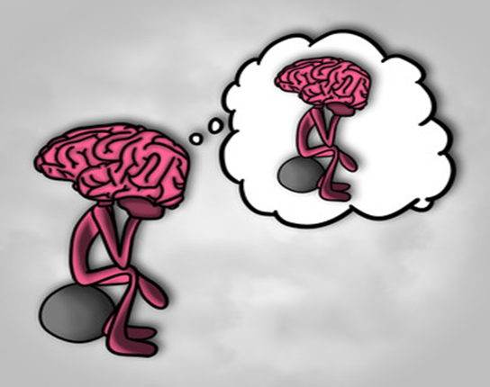
Pozitivna navika
čini nas zadovoljnima
navika da održavamo red, dolazimo na vrijeme…
Loša navika
čini nas nezadovoljnima stvara probleme
npr. stalno kasnimo, odgađamo obaveze…

Slide 9
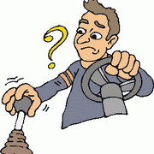
Kada ste prvi puta sjeli u auto, vožnja je izgledala ovako:
vezanje pojasa, podešavanje ogledala, pogled u ogledalo gore, lijevo, upali pokazivač smjera, stisni kvačilo, mjenjač u prvu brzinu, ponovna provjera u ogledalu, provjera mrtvog kuta, otpuštaj kvačilo…
a danas sve te radnje radimo iz navike (automatizmom) većina nas u isto vrijeme dok vozi auto sluša radio, priča sa suputnikom
ne razmišljamo: pusti gas, stisni kvačilo, promijeni brzinu, pusti kvačilo… jer takve radnje radimo po usvojenoj navici

Slide 10
Promjena stajališta ovisi o:
- procjeni i doživljaju osobe
- lakoći/težini postizanja cilja

Slide 11
Stajalište se formira:
prema osobnom iskustvu
uz procjenu koliko nešto olakšava postizanje cilja
prema uzoru
nema osobno iskustvo
tako formirana stajališta, med. sestra na njih može djelovati

Slide 12
Vlastita iskustva su važna za oblikovanje stavova
- na temelju ugodnih iskustava oblikujemo pozitivne stavove
na temelju neugodnih iskustava oblikujemo negativne stavove
- što je neka osoba mlađa, intenzivnije doživljava iskustvo, posebno ugodno
- što su iskustva uzbudljivija, snažnije djeluju na oblikovanje i mijenjanje stavova

Slide 13
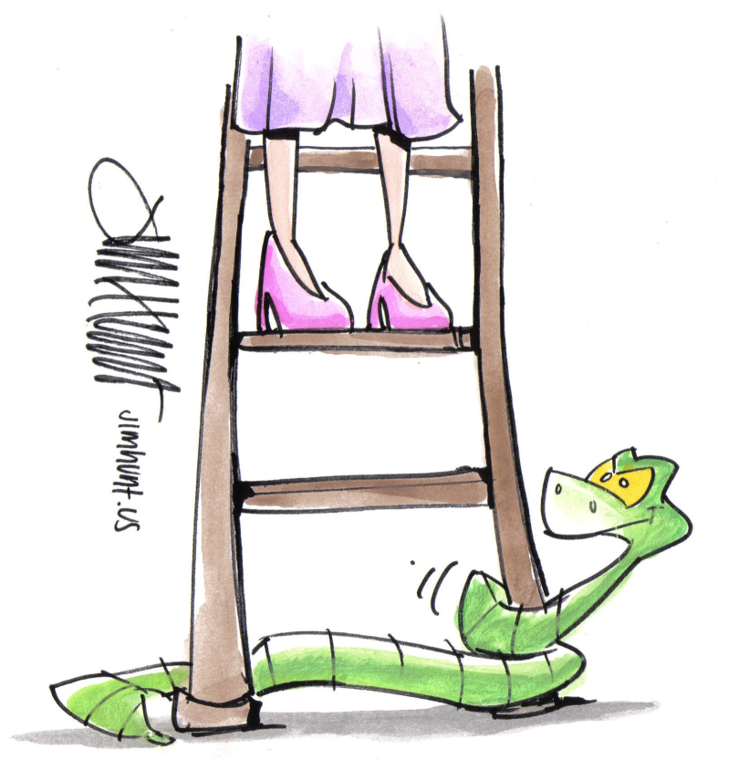
Stajališta formirana prema uzoru
→ nema osobnog iskustva
→reagira pozitivno ili negativno, na osnovi
tuđeg ponašanja
Imitacija + odgoj u obitelji ili školi

Slide 14
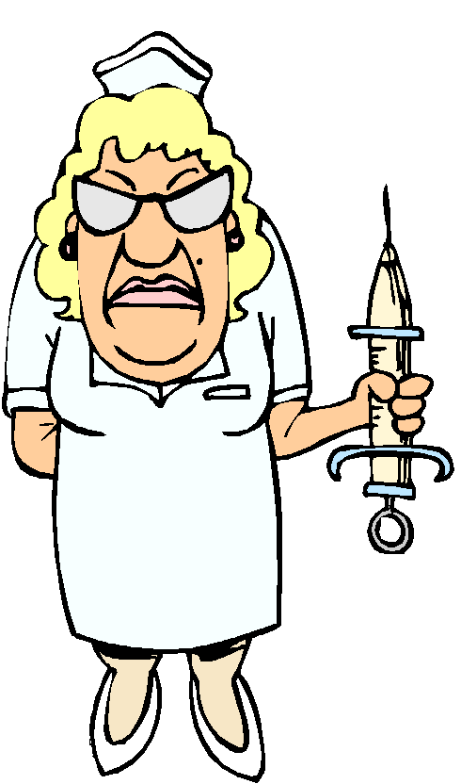
Takvim stajalištem moguće je razviti strah prema medicinskim sestrama
BITNO ZA POSTIZANJE POZITIVNIH STAJALIŠTA
iako racionalno pacijenti znaju da im one pomažu
ljubaznost
dostupnost
jednostavnost

Slide 15
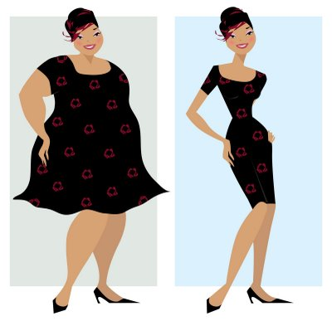
Stajališta i nerealni ciljevi

Slide 16



Stajališta

Slide 17

Stajališta i situacije
ljudi često djeluju protiv vlastitih stajališta ako procjene da im pomažu u dostizanju kvalitetnijeg života

Slide 18

Stajališta i znanje
Kome je lakše nametnuti stajalište → onome tko malo ili puno zna???
→ malo!!!
→ prodaja čudotvornih lijekova

Slide 19
Stajališta – ima 3 komponente
Kognitivna/ spoznajna
čine ju informacije koje imamo o objektu stava, ali i naša mišljenja i uvjerenja
Emocionalna
uključuje emocije koje imamo prema nekom objektu stava
Akcijska /(ponašajna) uključuje spremnost da se djeluje prema objektu stava

Slide 20
STAJALIŠTA/ZADATAK 1.
Na radnom listiću procijeni radi li se o točnim (T) ili netočnim (N) tvrdnjama
Notes:
Za ovaj zadatak potrebno je 7 min.

Slide 21
STAJALIŠTA/ZADATAK 2.
  U paru procijeniti tko je sve utjecao na vaše stavove i zapisati u bilježnicu.
  Pročitati tekst na str. 28. i 29. „Uloga obitelji i referentnih skupina u stjecanju stajališta” i odgovoriti na sljedeća pitanja:
  Od koga i kako stječemo stavove?
  Što su referentne skupine?
  Što su društvene norme i što se događa ako se ne ponašamo u skladu s njima?
  Što su stereotipi?
  Što su predrasude?
Notes:
10 min

Slide 22
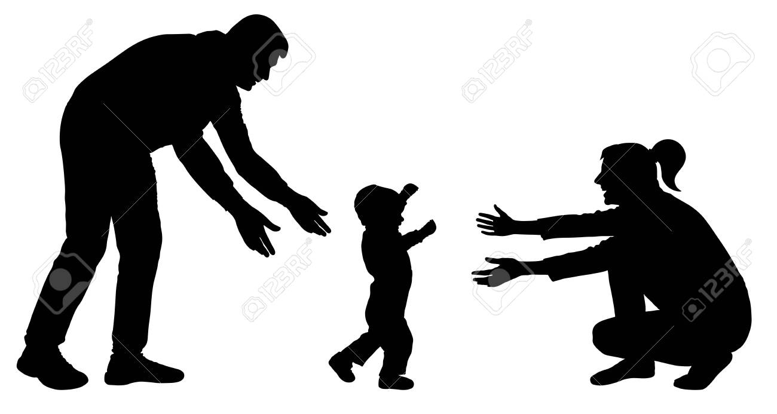
Stajališta – uloga obitelji
Egocentričnost
Prvo obitelj → TEMELJ

Slide 23
Obitelj je osnovna jedinica društva
stoga je područje od specijalnog interesa za zdravstveno-odgojni rad u zajednici
u svakoj obitelji dijete stječe osnovna znanja i čvrste stavove
obitelj odlučuje o mnogo čemu u vezi sa zdravljem i zdravstvenom kulturom
poznavanje strukture obitelji, načina njezina života i upravljanja, važno je zdravstvenom djelatniku u mnogim situacijama, a ponajprije u zdravstvenom odgoju
kada zdravstveni djelatnik želi bolesniku osigurati ispravnu njegu, treba zdravstveno odgajati sve članove njegove obitelji

Slide 24
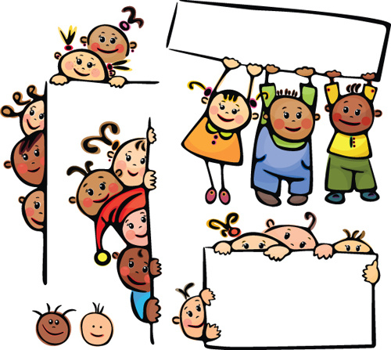
Stajališta – uloga referentnih skupina
Osjećaj pripadnosti ili želja za pripadanjem
Norme ponašanja → osjećaj pripadnosti

Slide 25
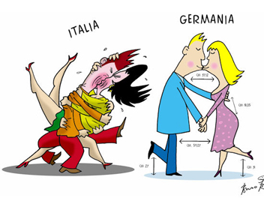
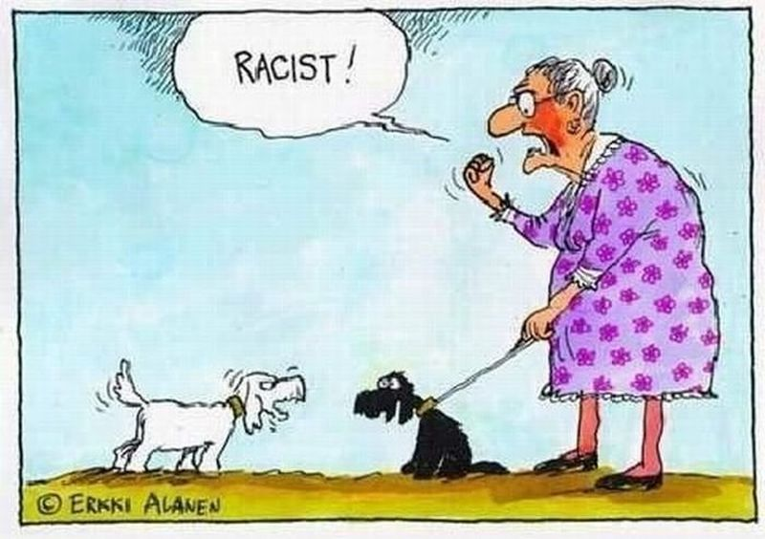
Stajališta /društvene norme
→ pravila koja reguliraju ponašanje unutar društva
Stereotipi → pojednostavljene tvrdnje o određenoj skupini ljudi
Predrasude → negativno značenje

Slide 26
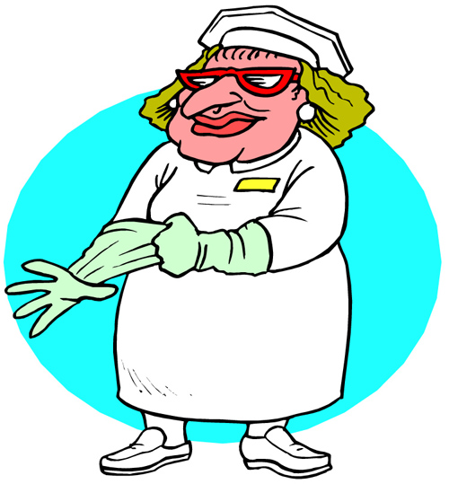
Stereotipi i predrasude
Profesija medicinskih sestara podložna je brojnim stereotipima i predrasudama

Slide 27
Stereotipi
su pojednostavljeni načini razmišljanja o određenim pojavama ili skupinama ljudi (prema zanimanju, nacionalnosti, vjeri, rasi, društvenoj klasi, seksualnoj orijentaciji i svim drugim podjelama koje vrijede za ljude)
cilj stereotipa jeste pojednostavljenje realnosti "oni su to"
temelje se na krivim očekivanjima da se svi članovi određene skupine ljudi ponašaju na isti način
šefovi su tirani
ti ljudi su lijeni
ljudi iz tog dijela grada su opasni - neki od njih možda i jesu, ali svi?
mogu biti pozitivni- matematičari su visoko inteligentne osobe

Slide 28
PREDRASUDE / negativni stereotipi
uključuju negativne emocije i negativne stavove
negativna mišljenja o nekoj osobi, skupini ili pojavi stvoreni prije realnog, izravnog iskustva s tom osobom, skupinom ili pojavom, ili bez poznavanja ili istraživanja činjenica o tome
predrasudama nikad kraja
pitanje je samo njihove funkcije, da li su te predrasude bezazlene?
mogu li one uopće biti bezazlene?
koliko mogu naštetiti?
mogu li promijeniti nečije raspoloženje? Na bolje??? Na gore???
mogu li promijeniti nečiji život?

Slide 29
Najčešće predrasude su? Tko sam ja? Tko smo mi?
Tko su ONI – DRUGI?
Škoti su škrti
Talijani su dobri ljubavnici
Romi kradu malu djecu
Česi u Škodama na more voze paštete
Šveđanke i Slovenke na glasu su kao raskalašene

Slide 30
Muškarci vole sport, žene šoping
Ljudi s psihičkim problemima opasni su po okolinu
Žene su loše vozačice
Stariji profesori više nemaju živaca za rad s učenicima
Nogometni navijači su agresivni
Dalmatinci ne vole raditi
Učenici koji su neuspješni u matematici bit će neuspješni u fizici
Nastavnici koji sami nemaju djecu ne mogu razumjeti učenike u potpunosti
Bosanci imaju dobar smisao za humor
Romi će vas okrasti
Plavuše su jednostavno glupe

Slide 31

Potrebe
Formiranje stajališta ovise prvenstveno o potrebama osobe !!!!
Svaki čovjek ima stanovite životne potrebe i teži da ih i zadovolji, zato ih nazivamo „pokretačima ljudi“
Određuju životne ciljeve
usmjeruju ponašanje
Sve ono što potiče, usmjerava i održava ponašanje prema ciljevima

Slide 32
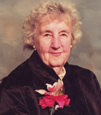
Potrebe – Virginija Henderson
aktivnosti usmjerene na zadovoljenje 14 osnovnih ljudskih potreba
med. sestra pomaže u osamostaljenju za njihovo zadovoljavanje
edukacijska pomoć medicinske sestre
→ kada bolesnik nema potrebno znanje
Disanje Hranjenje Eliminacija Kretanje Odmor i spavanje Odijevanje Temperatura | Održavanje higijene Sigurnost Komunikacija Religija Rad Rekreacija Učenje

Slide 33
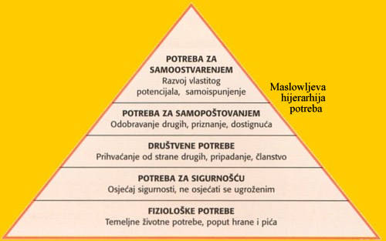
Potrebe – Abraham Maslow teorija motivacije
SEKUNDARNE
Sosijalne,
stečene
PRIMARNE biološke, urođene

Slide 34
William Glasser
Teorija izbora
Cjelokupno ponašanje
→ IZBOR što i kako želi raditi
neovisno o hijerarskijskoj
ljestvici !!!

Slide 35
Cjelokupno ponašanje posljedica je izbora a sastavljeno je od 4 komponente
2. mišljenje
3. osjećanja
4. fiziologija
1. Aktivnost
Neposredna kontrola
Nisu pod kontrolom

Slide 36
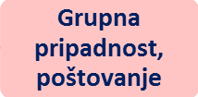
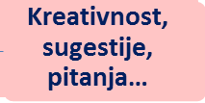

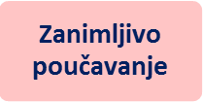
Potrebe
potrebe
Preživljavanje
Grupna pripadnost, poštovanje
Zabava
Zanimljivo poučavanje
Sloboda
Ljubav i pripadanje
Moć
Vrednovanje rada i postignuća
Kreativnost, sugestije, pitanja…

Slide 37

Potrebe
mogu biti zadovoljene ili onemogućene zadovoljavanje potreba stvara osjećaj ugode, kao što je veselje, sigurnost
a ukoliko se ne zadovolje stvaraju se frustracije, te brojne neugode (neraspoloženje, rastresenost, napetost, strah)

Slide 38

Frustracije i obrambene reakcije
Zadovoljavanje potreba → stvara ugodu
Nezadovoljavanje → Neugoda → reakcija!!!
Adaptibilne i neadaptibilne

Slide 39
Obrambene reakcije
Neadaptibilne – obrambene reakcije → psihološka „laž”
Osvijestiti vlastite obrambene mehanizme
Protumačiti pacijentove → ↓ potrebe
najprimitivnije
nezrele
zdrave
neurotske

Slide 40
Cijeli dan ste na predavanju. Ništa ništa jeli... umirete od gladi.. jedva čekate da dođete doma......da uđete u kuhinju.....da otvorite hladnjak i pojedete ...vaše najdraže jelo... ...kad... na njegovu mjestu.... samo prazinina...rupa ...nema ničeg. Cimer je sve pojeo Kako se osjećate?
Kupit ću tu majicu! Evo skupila sam novac... Jedva čekam da je odjenem. Krenula sam u trgovinu... ...PAF... Nema više broja...prodano. Kako se osjećate?

Slide 41
Želim biti liječnik. Želim pomagati ljudima, želim liječiti ljude ...nositi bijelu kutu ...i stetoskop oko vrata... no, evo, ne znam zašto... ne mogu proći prijemni ispit. Pokušavam već 8 put... Kako se osjećam?
Želim uživati u životu i sve isprobati i u svemu sudjelovati (predstave, događaje, izlasci, ...druženja...iskustva) ...ali sam zaglavio ovdje gdje se ništa ne događa.......i stvari i događaji mimoilaze i mene i ovo mjesto... Kako se osjećate?

Slide 42
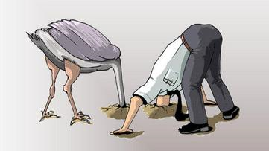
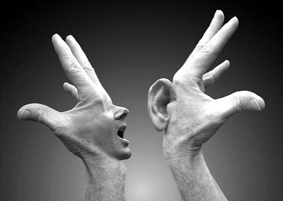
Psihotične obrambene reakcije - najprimitivnije
Poricanje
Halucinacije

Slide 43



Nezrele obrambene reakcije – viša razina
Fantazija
Projekcija
Identifikacija

Slide 44

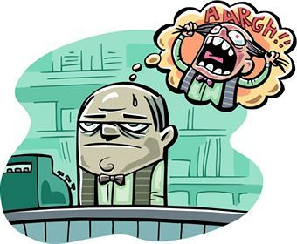
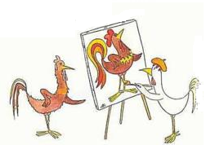
Nezrele obrambene reakcije
Hipohondrijaza
Pasivna agresija
Idealizacija

Slide 45
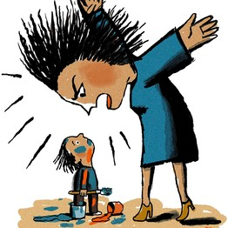
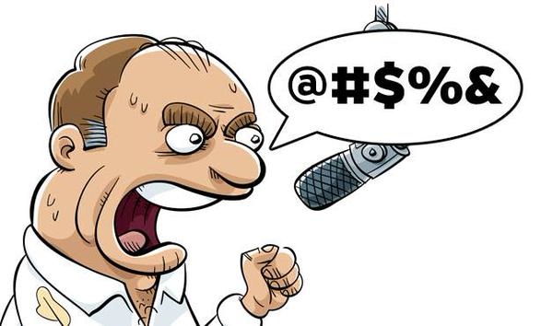


Neurotski mehanizmi obrane
3. stupanj
Premještanje
Intelektualizacija
Reaktivna formacija
Potiskivanje

Slide 46
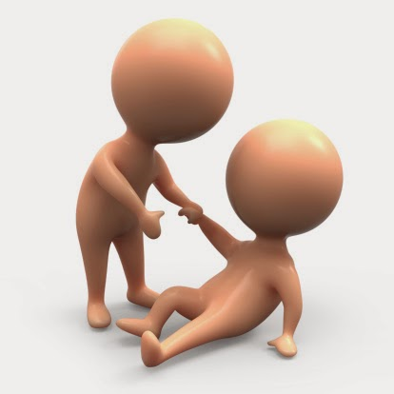
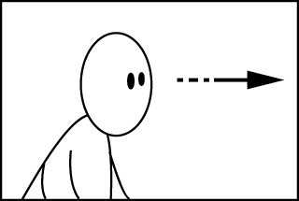

Zdravi mehanizmi obrane
Altruizam
Anticipacija
Identifikacija

Slide 47


Zdravi mehanizmi obrane
Humor
Supresija
Sublimacija

Slide 48

Agresija
Neprijateljsko ponašanje prema osobama ili predmetima
Posljedica nesigurnosti, straha…
Medicinska sestra
→ kontrola emocija
→ prijateljski nastup

Slide 49

Regresija
Reagiranje kao u ranijim fazama života
Potrebno je reagirati sukladno njegovoj stvarnoj dobi

Slide 50
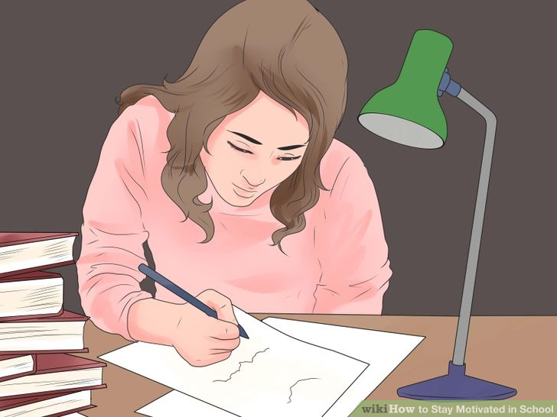
Koje od sljedećih slika prikazuju motivirano ponašanje, a koje ne motivirano?

Slide 51
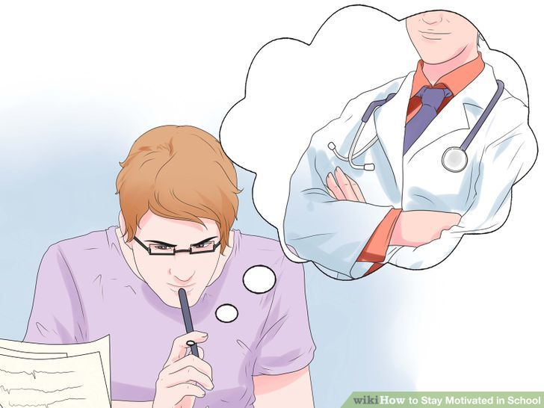
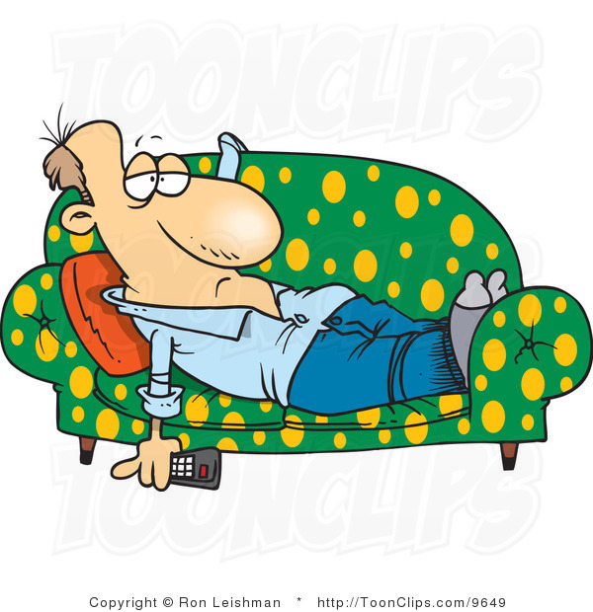
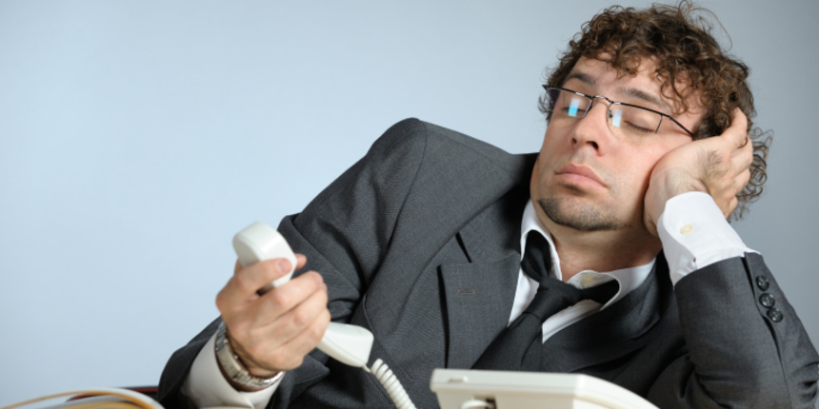

Slide 52

Kod motiviranih osoba vidljivi su znakovi koji ukazuju da je osoba usmjerena prema nekom cilju !!!!!!

Slide 53
ŠTO JE MOTIVACIJA ?
Psihički proces zadovoljavanja potreba, očituje se ponašanjem, čime se postižu određeni ciljevi
Svjesna pokretačka snaga kojom se formira i usmjerava ponašanje,
a razlog se može argumentirati i obrazložiti

Slide 54
Što je veći motiv, cilj će nam biti važniji
veća potreba, veća motivacija
za zadovoljenje
O čemu ovisi intezitet motivacije
1. Snazi motiva (veličina potrebe)
2. Atraktivnost cilja
3. Blizina cilja
Što smo bliže nekom cilju to je veća motivacija

Slide 55

Koji su vaši motivi?
Što Vas pokreće?
... prema gdje ste usmjereni?
U kojem smjeru težite?

Slide 56
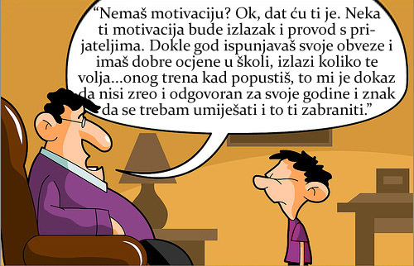

Slide 57

Intrinzična motivacija (unutarnja)
sve ono što nas iznutra navodi na aktivnosti i određuje njezin smjer, intenzitet i trajanje
Samoostvarenje
Znatiželja
Učenje = zadovoljstvo!!!
Uloga medicinske sestre - beznačajna
Hobi, igre, kreacije, čitanje ... Sve što nam je dobro
npr. trčanje –može biti intrinzično može biti ekstrinzično

Slide 58
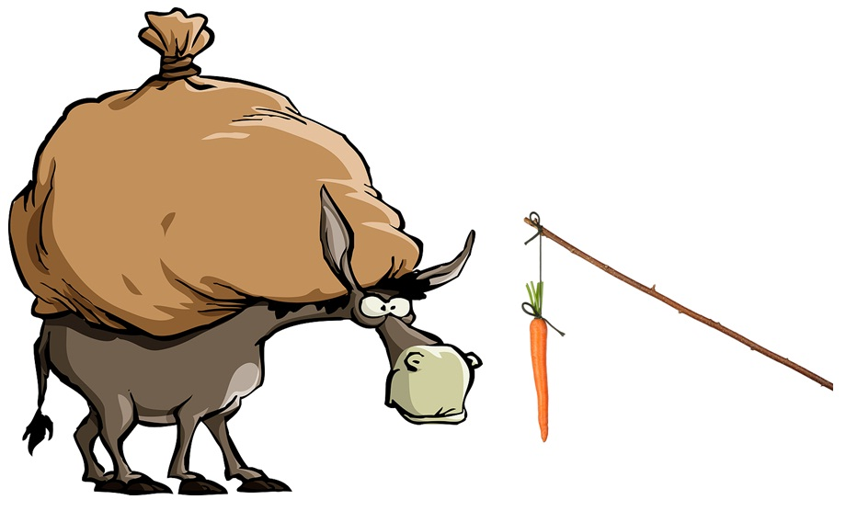
Ekstrinzična motivacija ( vanjska)
Sve ono što nas izvana navodi na aktivnosti i određuje njezin smjer, intenzitet i trajanje
Učenje zbog stjecanja kompetencija
→ priznanje
Ocjene, plaća
Zdravstveni djelatnici je mogu potaknuti i kontrolirati

Slide 59

Ekstrinzična motivacija ako nema nagrade nema ni aktivnosti
Vanjski ciljevi koji se nekim ponašanjem (npr.učenjem) pokušavaju dostići, mogu biti:
bolje radno mjesto –bolji život
razveseliti roditelje
upisati fakultet
ocjene
pohvale
nagrade
novac
status

Slide 60

Ekstrinzična motivacija
Obilježja interakcije → djeca, odrasli…
Najčešća pogreška → kao djecu u školi
Ugodno ozračje → ovisi o karakteru onoga tko poučava
→ MEDICINSKE SESTRE
Nenametljivo iskazati stručnost + povjerenje

Slide 61
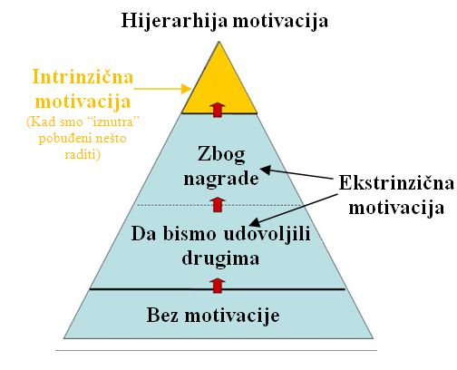

Slide 62
Koji su vaši internalni motivi?
Što volite raditi, samo zato što vam to odgovara?
Pokušajte osvijestiti razliku između tih aktivnosti i onih koje radite zbog nagrade
U čemu je razlika?

Slide 63

Motivacija je u zdravstveno-odgojnom radu uvijek potrebna
zdravstveni djelatnik motivira bolesnika da ozbiljno shvati liječenje, dijete da otvori usta, javnost da se drži određenih relevantnih mjera, radnike da dođu na preglede, suradnika da uradi nešto, motivira svakog od koga nešto očekuje

Slide 64
Više puta dobro zamišljena motivacija nema pravi učinak
to je znak da nije dobro osmišljena
malo je ljudi koje se, na ovaj ili onaj način, ne bi mogli motivirati
treba obratiti pozornost na interese grupe s kojom će raditi, na dob, spol, naobrazbu, te na društvene norme
temeljno odgojno pravilo jeste obrazloženje činjenica tako da pojedinci i skupine osjete kako će im one pomoći u zadovoljavanju njihovih najvažnijih potreba
ako u tom uspijemo, znači da smo ih dobro motivirali
covid 19

Slide 65
Komponente motivacije za učenje
Procjena sadržaja učenja
Učenje ne smije biti nedostižan cilj
Poticati na aktivno učenje
Procjena vlastite sposobnosti učenja
- Potrebe
- Viša razina zdravlja
Lako dostupni ciljevi
Pohvala
Povratna informacija

Slide 66

Motivacija za učenje
poštovanje
korist
uspjeh
motivacija

Slide 67

Motivacija za učenje
Predznanje važno za novo učenje
→ nastavak učenja
Iskustvo → uvodni razgovor
→ pogrešne predodžbe

Slide 68
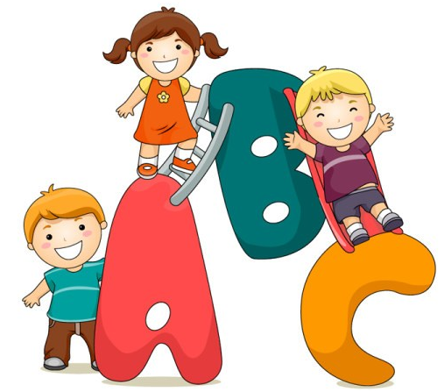
Motivacija za učenje - djeca
Dijete to mora željeti činiti
Kroz igru i zabavu
Dokazivanje u referentnoj skupini
Poistovjećivanje s vršnjacima → treći razred
Pazi → preveliko isticanje
Predškolci i rani školarci

Slide 69
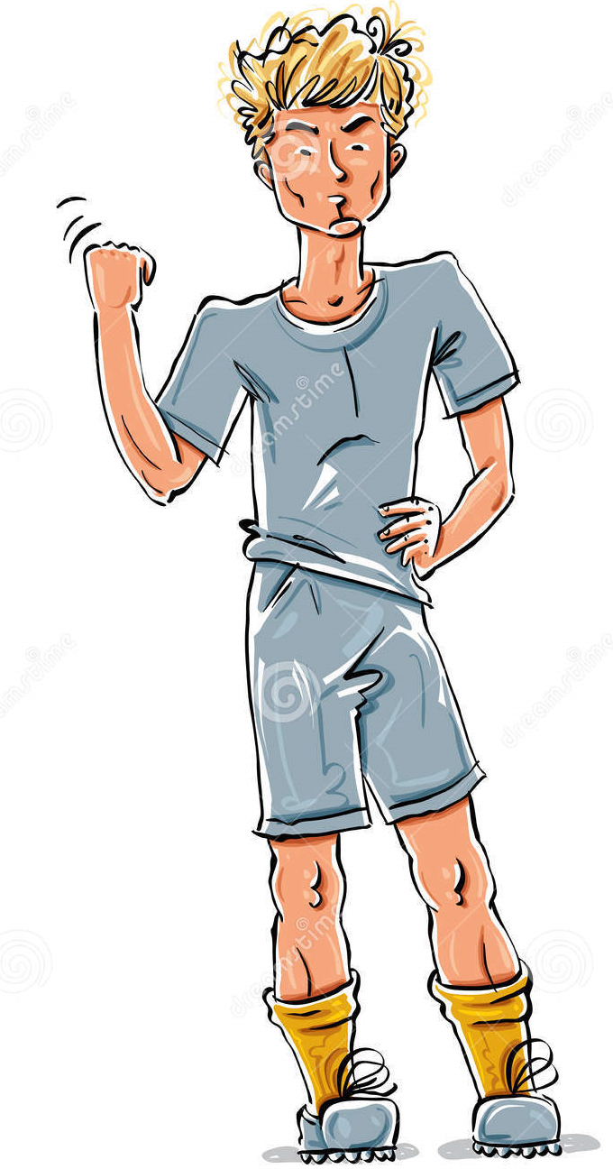
Motivacija za učenje - adolescenti
Apstraktno razmišljanje
Dulja pozornost
Veće znanje i iskustvo
Argumentacija

Slide 70
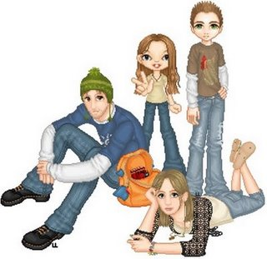
Motivacija za učenje - adolescenti
Želje
→ zrelost, odraslost
→ biti privlačan
→ steći prijatelje
→ biti ugodan u društvu
→ društveni ugled
→ izabrati poziv
→ uspjeh

Slide 71
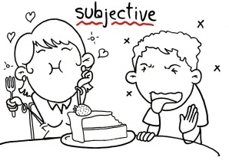
Motivacija – pogreške u edukaciji
1. Motiviranje putem zdravlja
Ugoda!!!
2. Motivacija na dugi rok
Rezultati → odmah!!!
3. Motiviranje plašenjem

Slide 72

Komunikacija u zdravstvenom odgoju
Razvoj inteligencije
Većina problema – loša komunikacija
Komunikacija određuje
→ odnose
→ precepciju zadovoljstva

Slide 73
Uloge komunikacija u zdravstvenom odgoju
Lakše postizanje cilja
Suosjećanje
Poštovanje
Rješavanje problema
Komunikacijske vještine
Adolescenti, žrtve nasilja…
Povjerenje

Slide 74
Komunikacija
Proces razmjene poruka putem sustava verbalnih i neverbalnih znakova
Načela komunikacije
→ nije moguće ne komunicirati
→ o sebi i drugima učimo kroz komunikaciju
→ površna komunikacija –poteškoće u osjećajima i djelovanju
→ povratne informacije – provjera procjene

Slide 75
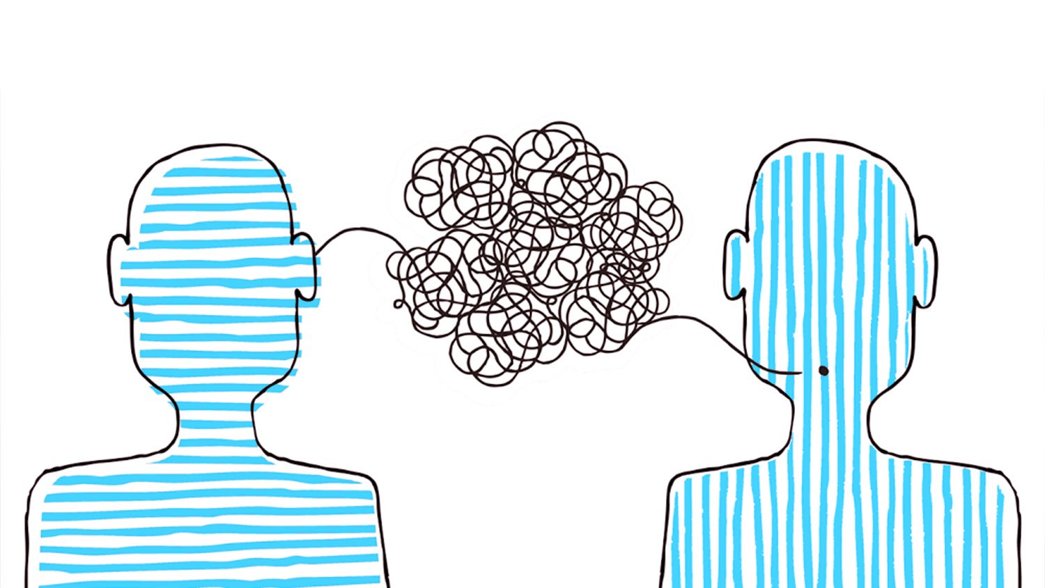
Komunikacija u zdravstvenom odgoju
Verbalna komunikacija
Neverbalna komunikacija
Empatija
Asertivnost

Slide 76

Verbalna komunikacija
Govor i pismo
Struktura
Pod kontrolom svijesti
Kulturološki određena
„ti”

Slide 77

Neverbalna komunikacija
Kako reći
Manje pod kontrolom
svijesti
Emocije, odnos, stajalište
prema sugovorniku
70% poruke

Slide 78

Neverbalna komunikacija
Paralinvistički- odnosi se na govor
Glasnoća
Ton glasa
Intonacija
Stanke tijekom govora
Šutnja
Tečnost

Slide 79
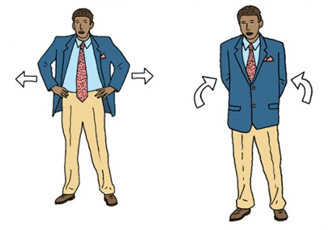
Neverbalna komunikacija
Ekstra lingvistički
→ položaj tijela
→ geste
→udaljenost
→ izraz lica
→ kontakt očima
→ dodir
→ vanjski izgled

Slide 80
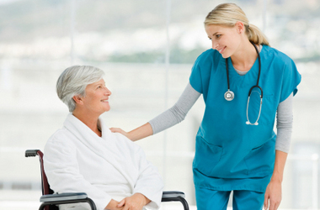
Neverbalna komunikacija - preporuke
Mirno jasno razgovijetno
Kontakt očima
Položaj tijela
Približavanje
Položaj ruku i nogu
Stajanje nad bolesnikom
Blagi dodir

Slide 81
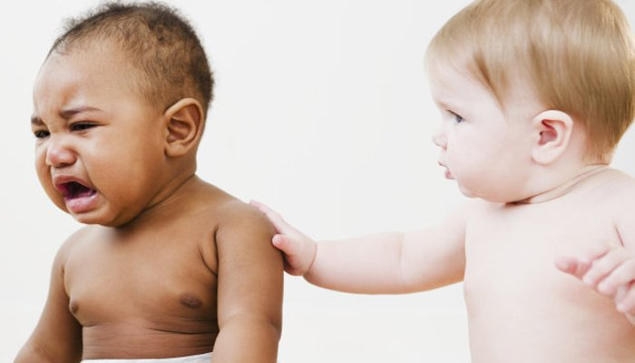
Empatija
Razumijevanje tuđeg iskustva, emocionalnog stanja, razmišljanja i ponašanja
RAZUMJETI ≠ proživjeti
Ne sažaljevati!!!
Znakovi pažnje i interesa

Slide 82

Empatija
Komunikacijski legitimitet
Razumijevanje bez obzira na odobravanje

Slide 83
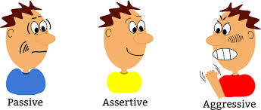
Asertivnost
Način ophođenja i ponašanja koji uključuje jasno iskazivanje vlastitih osjećaja, potreba i ideja bez ugrožavanja drugih osoba
Poučavati pacijente
Otvoreno i pošteno

Slide 84
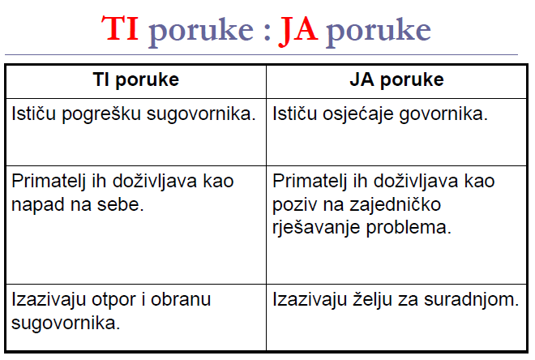
Asertivnost
Ja poruke

Slide 85
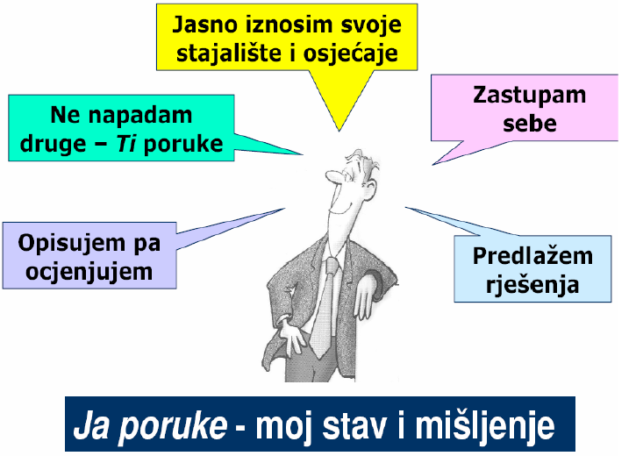

Slide 86
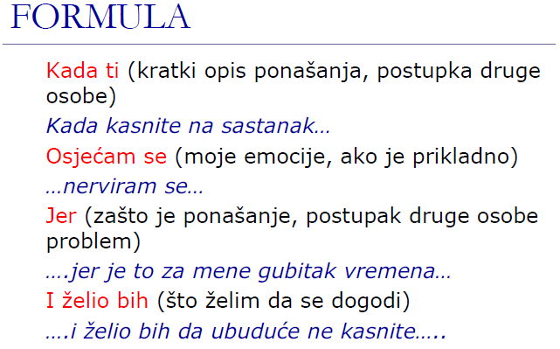

Slide 87
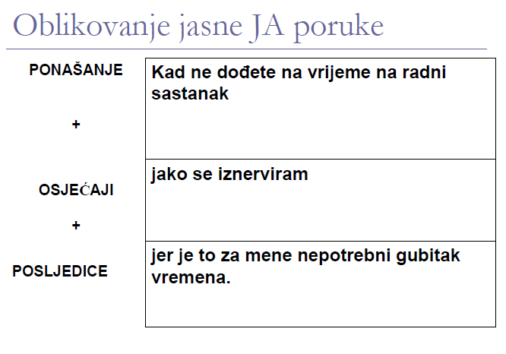
+
Želio bih da ubuduće poštujete dogovor
ŽELJE

Slide 88
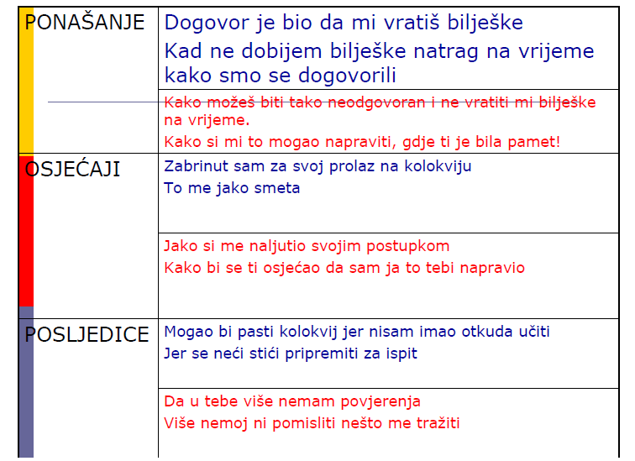

Slide 89

Komunikacija s osobama s invalidnošću
Problemi zbog nepoznavanja pravila
Žaljenje???
PRIHVAĆANJE!!!

Slide 90
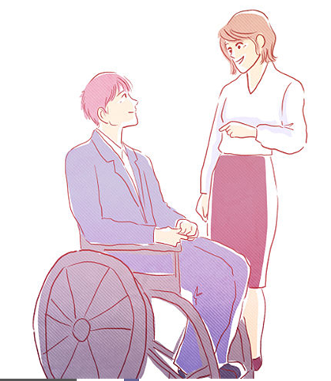
Komunikacija s osobama s invalidnošću - pravila
Jednostavno pitajte kako pomoći
Izravno obraćanje
Svakodnevni izrazi
Strpljivost
Ne bespotrebno hvaliti

Slide 91

Komunikacija – gluhi/nagluhi
Privucite pažnju druge osobe prije nego što pokušate komunicirati
Gluhe osobe ne mogu u
isto vrijeme pratiti više
osoba

Slide 92
Komunikacija – gluhi/nagluhi
Ne govorite punim ustima
Najbolja udaljenost za razgovor je oko 1,5 m
Smanjite pozadinsku buku - slušni aparat
Govorite normalnim glasom i tonom, ne vičite i ne gestikulirajte pretjerano - gluhe i nagluhe osobe osjećaju se nelagodno

Slide 93
Komunikacija – gluhi/nagluhi
Brada i brkovi mogu otežati čitanje s usana
Ruke držite dalje od usana
Pazite da ste okrenuti licem prema osobi s kojom komunicirate
Iskoristite ostatke sluha - ako osoba bolje čuje na jedno uho smjestite se tako da je vaš glas usmjeren na uho s većim ostatkom sluha

Slide 94
Komunikacija – gluhi/nagluhi
Ako niste razumjeli, ne pravite se da jeste
Koristite ručnu abecedu
Koristite papir i olovku, sms poruke ili mail
Nemoj gluhoj osobi prilaziti s leđa ili sa strane

Slide 95
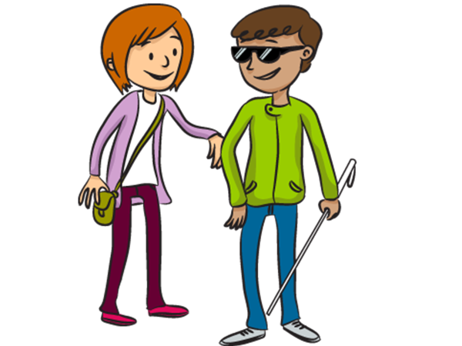
Komunikacija sa slijepim/ slabovidnim osobama
Mirni glas
Lagano dotaknuti
Najaviti odlazak
Brailleovo pismo

Slide 96
Komunikacija sa slijepim/slabovidnim osobama
Kada pristupamo slijepoj osobi - smirenim glasom "Mogu li vam pomoći?"
Ukoliko slijepa osoba odbije našu ponuđenu pomoć ne trebamo se uvrijediti
Ako slijepa osoba prihvati ponuđenu pomoć, stanemo pokraj njene slobodne ruke
Slijepa osoba će vodičevu ruku uhvatiti odmah iznad lakta. Na taj način je slijepa osoba pola koraka iza vodiča. Takav položaj joj omogućava da preko vodičeve ruke osjeti sve važne informacije o kretanju

Slide 97
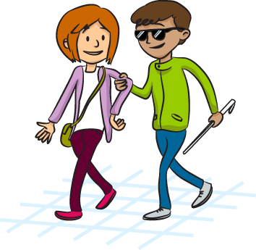

Slide 98
Komunikacija sa slijepim/slabovidnim osobama
NIKADA nemojte slijepu osobu uhvatiti za ruku ili rame i gurati ju ispred sebe
Kod ulaska i izlaska iz prijevoznih sredstava važno je da je vodič uvijek ispred slijepe osobe

Slide 99
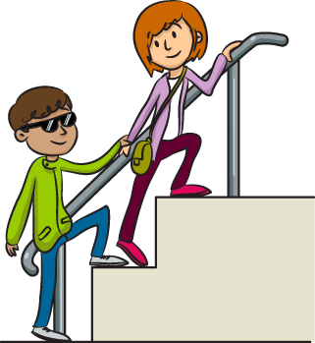

Slide 100


Slide 101


Slide 102

Komunikacija s osobama oštećena govora
Afazija → moždani udar
Motorička
Senzorička
Neverbalna komunikacija

Slide 103

Komunikacija s osobama oštećena govora
Odvojite dovoljno vremena
Udoban položaj
Uklonite distrakcije
Prirodno
Kratke rečenice
Potaknite…

Slide 104

Komunikacija s osobama oštećena govora
Pisanje, simboli
Ponovite
Ne pretpostavljajte
Uključite u razgovor
Ne ispravljajte
Bez posrednika

Slide 105


Ponašanje i zdravlje
Zdravlje i ponašanje
Zdravstveni djelatnici???

Slide 106
Ponašanje i zdravlje
Biološki uvjetovano
NAUČENO
Izbor →
iskustvo
vrijednosti
stajališta
situacija

Slide 107

Ponašanje i zdravlje
Cilj promjena ponašanja → ???
Rizična ponašanja → 43% → uzrok bolesti

Slide 108
7 zdravih navika
7 – 8 sati sna
redoviti doručak
nepušenje
izbjegavanje “brze hrane”
idealna tjelesna težina
umjereno konzumiranje ili nekonzumiranje alkohola
redovita tjelesna aktivnost

Slide 109

Ponašanje i zdravlje
Odgovornost za ponašanje
LOKUS KONTROLE / percipirano mjesto koje se doživljava kao izvori upravljanja osobnim ponašanjem i kao uzroci onoga što se osobi događa, uključujući njezine uspjehe i neuspjehe

Slide 110
Interalni i eksteralni lokus kontrole
internalni lokus kontrole; pripisivanje uzroka ponašanja pretežno unutarnjim činiteljima, osobnim namjerama i odlukama ja sam izvor kontrole vlastitih postupaka
eksternalni lokus kontrole: izvor kontrole je u značajnim drugim osobama ili sreći i sudbini

Slide 111
Ljudi s internalnim lokusom
Uporni su
Dugo rade na zadatku
Bolje se suočavaju sa stresom
Manje su podložni tjeskobi i depresiji
Poduzimaju različite akcije ne bi li prevladali nedostatke
Pokušavaju nadzirati zbivanja u svom životu
Postižu bolje ocjene u školi, vjerojatnije će upisati i završiti fakultet
Traže informacije

Slide 112
Ljudi s eksternalnim lokusom
Lakše odustaju
Ne provode puno vremena radeći na zadatku
Ne podnose dobro stres
Ne vole izazove
Puštaju da se stvari događaju i rješavaju same od sebe
Nisu skloni poduzimati nešto čime bi umanjili nedostatke i ograničenja
Nisu zainteresirani za politiku i obično ne izlaze na izbore
Zarađuju manje od internalnih
Podložniji anksioznost

Slide 113

Ponašanje i zdravlje
Bolest → teška kontrola
Nema kontrole → nema želje za promjenom
Vjerovanje → promjena = rezultat
Motivacija

Slide 114

Ponašanje i zdravlje
Znanje ≠ dobro zdravstveno ponašanje
Doživljaj bolesti
Posljedica učenja
→Proces koji nastaje kao posljedica
interakcije s okolinom uz promjene
ponašanja zbog uvježbavanja

Slide 115
Ponašanje i zdravlje
- Počinje motivacijom
- Fiziološki proces
- Počinje zadržavanjem
- Efikasno = selektivno
- Korištenje informacija
-Generalizacija znanja
- Izvedba naučenih vještina i ponašanja
učenje + pamćenje + odgovor

Slide 116
Pamćenje
Sposobnost pojedinca da usvaja, zadržava i koristi informacije
na pamćenje utijeću
→ emocije
→ fiziološko stanje
→ okolina

Slide 117

Ponašanje i zdravlje
Promjena ponašanja → visoka razina ciljeva
Veliki angažman
Očekuje se → stajališta i vrijednosti
Poticaj za promjenu
Osjećaj ugroženosti…
Promjena → POMOĆ
Osjećaj sposobnosti za
promjenu ponašanja

Slide 118




Faze promjene ponašanja

Slide 119

Slika o sebi
Teško se mijenja
Mijenjanje → veliki napor
Prepoznatljive karakteristike

Slide 120

Slika o sebi
Medicinska sestra – svjesnost sebe!!!
→ vrline i mane
Tek tada može pomoć drugima u svom prihvaćanju

Slide 121

Očekivanja od sebe/ slika o sebi
1. Stvarno ja
ono što jesam
2. Idealno ja
ono što bih želio biti
(želje, nade)
3. Očekivano ja
ono što bih trebao biti
(dužnosti, obveze,
odgovornosti)

Slide 122

Slika o sebi
Znanje o sebi
Očekivanja od sebe
  idealno ja
  očekivano ja
Vrednovanje sebe
  samopoštovanje
  samopouzdanje

Slide 123
Samopoštovanje
Preduvjet za postizanje ciljeva u zdravstvenom odgoju
Utjecaj → USPJEH – međuljudski odnosi
Podložno promjeni
Postizanje ciljeva
Samopoštovanje
Želja za daljnjim uspjehom

Slide 124
Koliko vrijedim?
Ja sam trener = dio pojma o sebi
Ja sam dobar trener = vrednovanje sebe
samopouzdanje = postignuti uspjeh / očekivanja

Slide 125

Posljedice niskog samopoštovanja
Ne prihvaća odgovornost za (ne)uspjeh
Lako odustaje
Skloniji delinkvenciji
Ima više emocionalnih problema
Popušta pritisku (alkohol, droga…)

Slide 126
Samopoštovanje
U edukaciji
→ prihvatiti pacijenta sa svim karakteristikama
→ isticati dobre osobine
→ povratna informacija
→ pohvala

Slide 127

Odgovornost za zdravlje
Osobna odgovornost pojedinca
Društvo
Medicinske sestre → odgovornost – profesionalni zdravstveni odgoj

